Slide 1
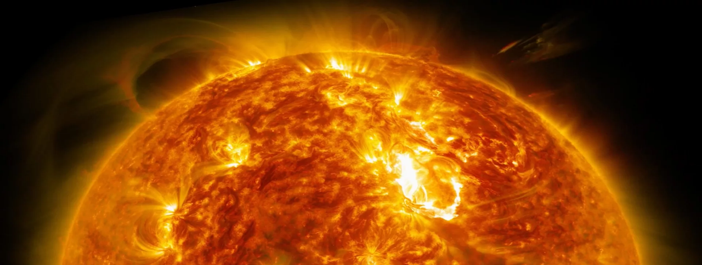
Строение, излучения и эволюция Солнца и звёзд
Строение и эволюция вселенной
94/102

Slide 2
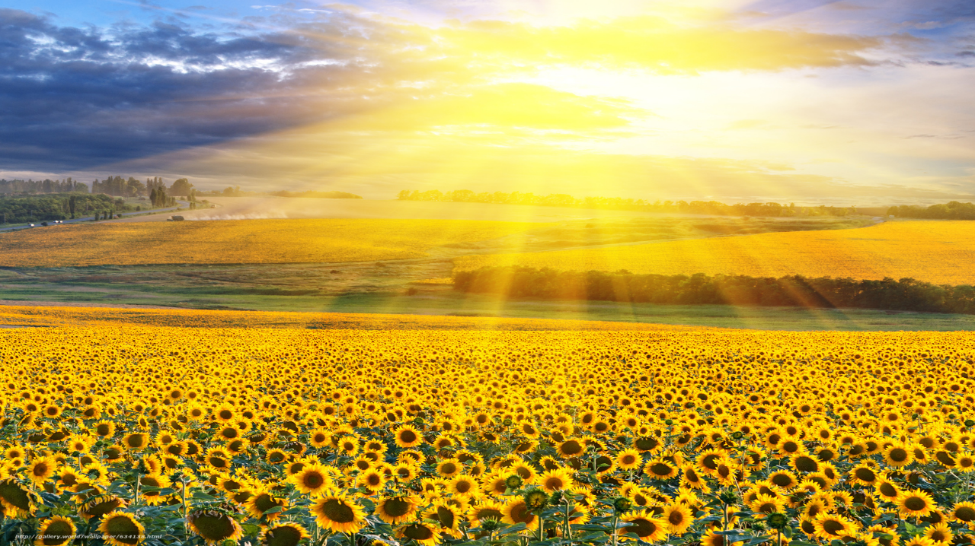
Солнце занимает исключительное положение в жизни человека. Оно обеспечивает нас светом, теплом, является источником всех видов энергии, используемых людьми. Солнце влияет на магнитное поле и верхние слои атмосферы Земли, вызывая магнитные бури, ионизацию и циркуляцию атмосферы. Солнечная «погода» влияет на климат, биосферу и земную жизнь в целом. Значение Солнца человек осознал еще в древности.

Slide 3
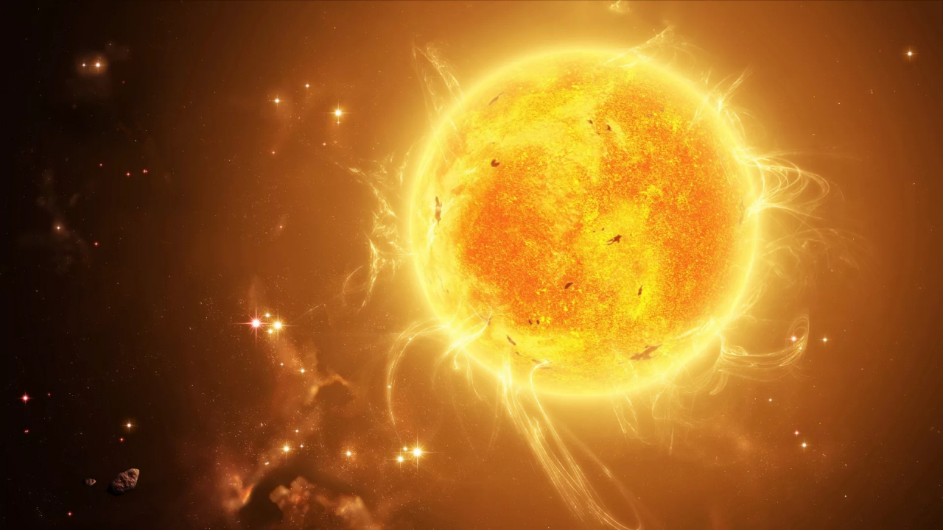
Солнце — центральное тело Солнечной системы, типичная звезда, представляющая собой раскаленный плазменный шар.
Солнце — одна из 100 млрд звезд нашей Галактики. Детально изучая физическую природу Солнца, мы получаем важнейшие сведения о природе остальных звезд.
Свет от него доходит до Земли за 8 1/3 мин.

Slide 4
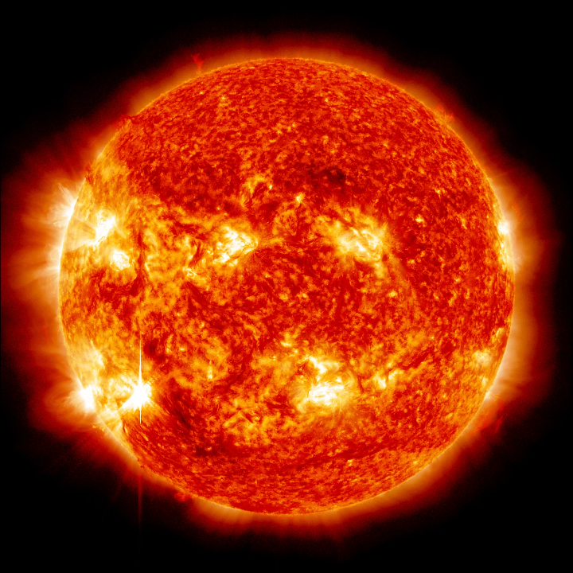
Диаметр Солнца равен 1 млн 392 тыс. км (109 диаметров Земли). Объем Солнца, таким образом, более чем в миллион раз превосходит объем Земли, а его масса составляет
М = 1,99 · 10³⁰ кг, что примерно равно 330 000 земных масс.

Slide 5
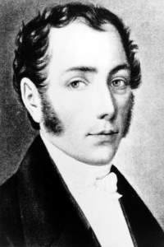
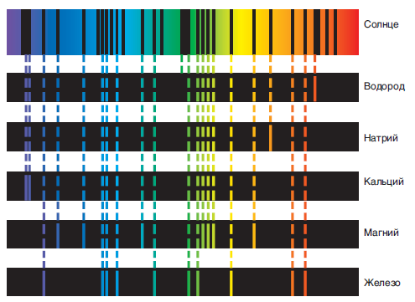
Почти все наши знания о Солнце основаны на изучении его спектра. Химические элементы, которые присутствуют в атмосфере Солнца, поглощают из непрерывного спектра, излучаемого фотосферой, свет определенной частоты. В результате в непрерывном спектре появляются темные линии. Йозеф Фраунгофер впервые изучил и зарисовал 576 темных линий солнечного спектра. Ученый правильно указал, что источник темных спектральных линий — солнечная атмосфера. По положениям в спектре (т. е. длинам волн) и интенсивностям этих фраунгоферовых линий можно установить, какие химические элементы присутствуют в солнечной атмосфере.
Йозеф Фраунгофер

Slide 6
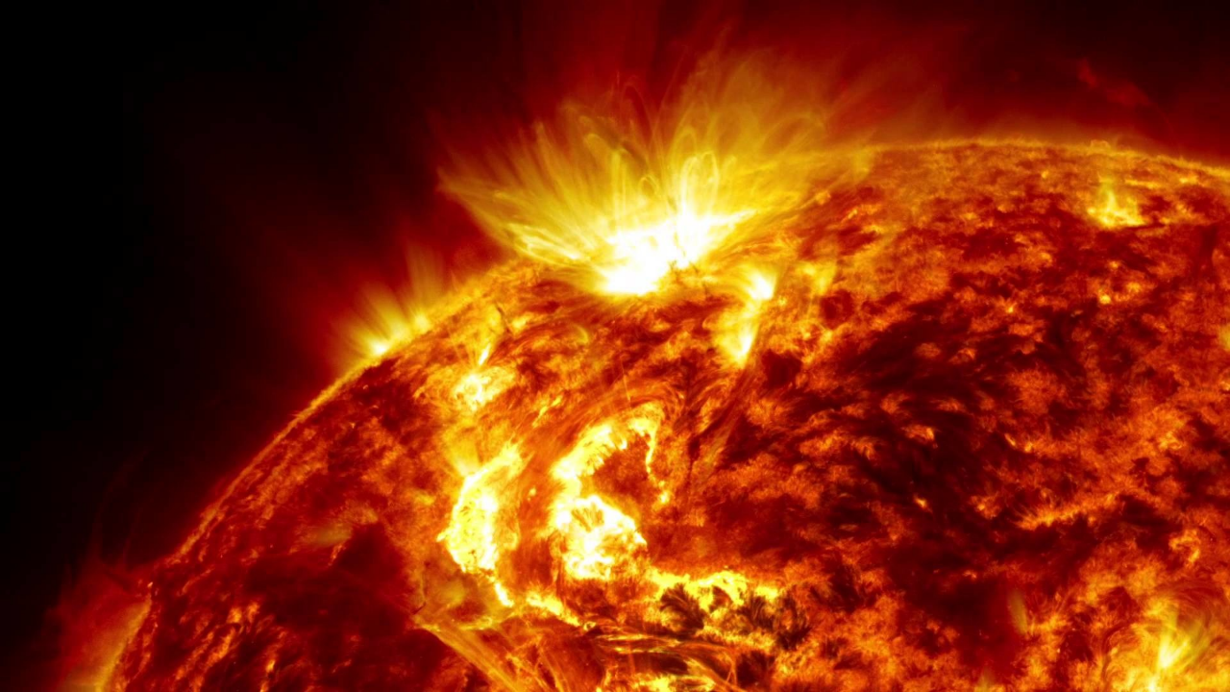
Уже отождествлено свыше 30 тыс. линий для 72 химических элементов, присутствующих в атмосфере Солнца. Фраунгоферовы линии по интенсивности и ширине чрезвычайно разнообразны. Анализ спектральных линий показал, что преобладающим элементом на Солнце является водород — на его долю приходится свыше 70 % массы Солнца, около 28 % приходится на гелий и около 2 % на другие элементы.

Slide 7
Вещество Солнца сильно ионизовано: атомы, потерявшие электроны своих внешних оболочек и ставшие ионами, вместе со свободными электронами образуют плазму. Средняя плотность солнечного вещества примерно 1400 кг/м³. Она соизмерима с плотностью воды и в 1000 раз больше плотности воздуха у поверхности Земли.

Slide 8
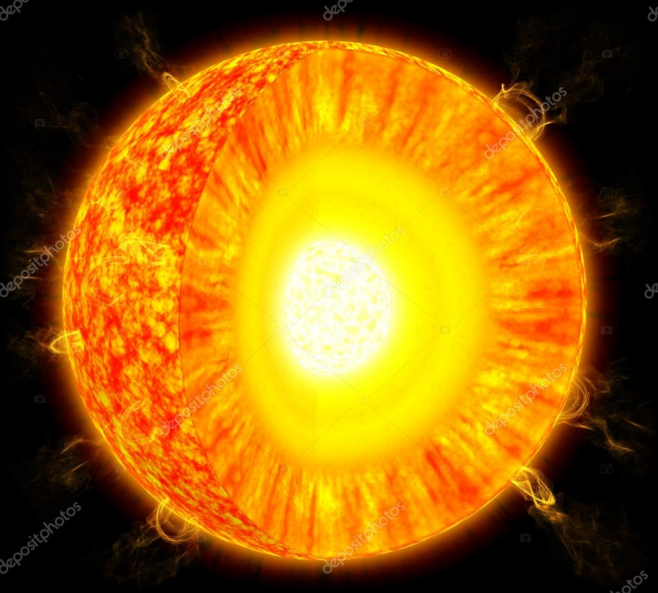
Основываясь на данных о радиусе, массе, светимости Солнца, на физических законах, можно получить данные о давлении, плотности, температуре и химическом составе на разных расстояниях от центра Солнца. При приближении к центру Солнца растут, достигая максимальных значений, температура, давление и плотность. Химический состав Солнца тоже различается: процентное содержание водорода меньше всего в центре.

Slide 9
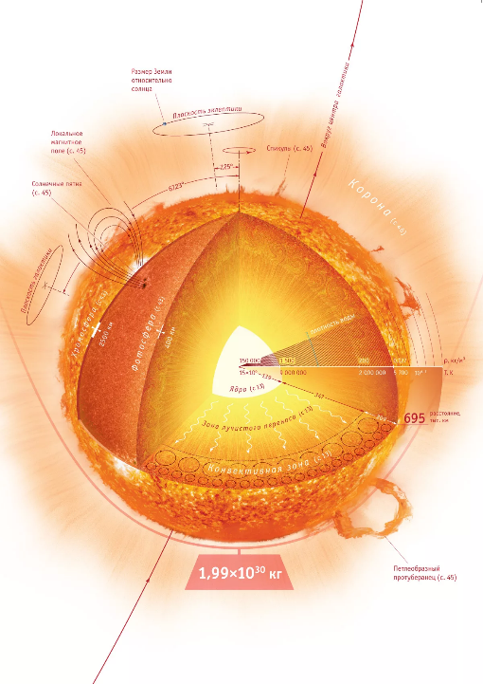
Высокое давление внутри Солнца обусловлено действием вышележащих слоев. Силы тяготения стремятся сжать Солнце. Им противодействует упругость горячего газа и давление излучения, идущие из недр. Эти силы стремятся расширить Солнце. Тяготение, с одной стороны, а упругость газов и давление излучения, с другой — уравновешивают друг друга. Равновесие имеет место во всех слоях от поверхности до центра Солнца. Такое состояние Солнца и звезд называется гидростатическим равновесием.
Эта простая идея была выдвинута в 1924 г. английским астрофизиком Артуром Эддингтоном. Она позволила составить уравнения, по которым рассчитывают модели внутреннего строения Солнца, а также других звезд.

Slide 10
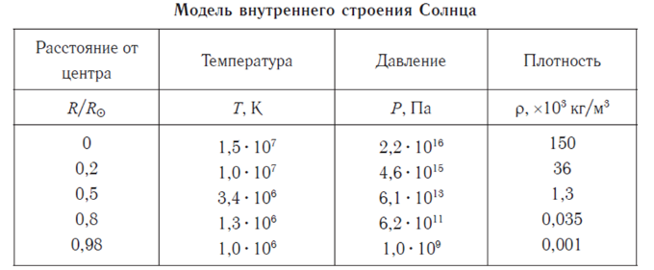
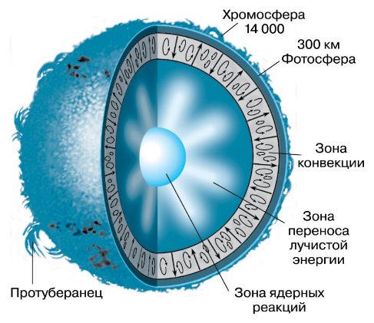
Согласно современным данным, температура в центре Солнца достигает 15 млн К, давление 2,2·10¹⁶ Па, а плотность вещества значительно превышает плотность твёрдых тел в земных условиях: 1,5·10⁵ кг/м³, т. е. в 13 раз больше плотности свинца.
Мощность излучения звезды (называемая также светимостью и обозначаемая буквой L) пропорциональна четвёртой степени её массы:
L≈M⁴
Мы уже знаем, что солнечное вещество в основном состоит из водорода.
Внутри Солнца (на расстояниях до 0,3 радиуса от центра создаются условия, благоприятные для протекания термоядерных реакций превращения атомов легких химических элементов в атомы более тяжелые.

Slide 11
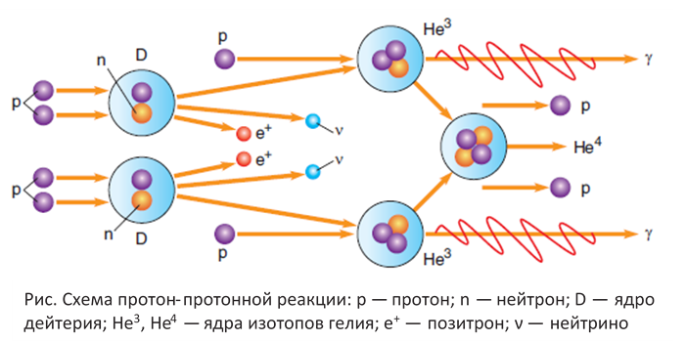
Термоядерная реакция включает такие этапы:
$${}_{1}^{1}{H+}{}_{1}^{1}{H→}{}_{1}^{2}{H+e^{+}+ν}$$
$${}_{1}^{2}{H+}{}_{1}^{1}{H→}{}_{2}^{3}{He+γ}$$
$${}_{2}^{3}{He+}{}_{2}^{3}{He→}{}_{2}^{4}{He+{}_{1}^{1}H}$$
Из ядер водорода образуется второй из легчайших элементов — гелий. Для образования одного ядра гелия требуется 4 ядра водорода.
На промежуточных стадиях образуются ядра тяжелого водорода (дейтерия) и ядра изотопа ³Не. Эта реакция называется протон-протонной.
При реакции небольшое количество массы реагирующих ядер водорода теряется, преобразуюсь в огромное количество энергии. Выделившаяся энергия поддерживает излучение Солнца. Через слои, окружающие центральную часть звезды, эта энергия передается наружу

Slide 12
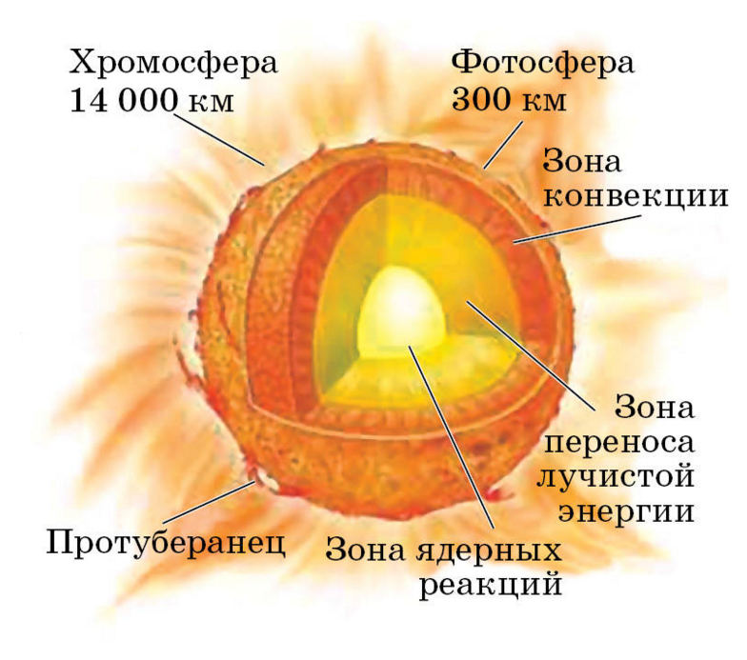
Рассмотрим, каким образом эта энергия выходит наружу, к поверхности Солнца.
В зоне переноса лучистой энергии освобождённое в ядре тепло распространяется от центра к поверхности Солнца путём излучения, т. е. через поглощение и излучение веществом порций света — квантов. Поскольку кванты излучаются атомами в любых направлениях, их путь к поверхности длится тысячи лет.

Slide 13
В зоне конвекции энергия переносится к поверхности всплывающими потоками горячего газа. Достигнув поверхности, газ, излучая энергию, охлаждается, уплотняется и погружается к основанию зоны. В конвективной зоне газ непрозрачен. Поэтому можно увидеть только те слои, которые находятся над ней: фотосферу, хромосферу и корону.
Эти три слоя относятся к солнечной атмосфере.

Slide 14
Выделение энергии и её перенос определяют внутреннее строение Солнца:
— ядро — центральная зона, где при высоком давлении и температуре происходят термоядерные реакции;
— лучистая зона, где энергия передаётся наружу от слоя к слою в результате последовательного поглощения и излучения квантов;
— наружная конвективная зона, где энергия от слоя к слою переносится самим веществом в результате перемешивания (конвекции).
Каждая из этих зон занимает примерно 1/3 солнечного радиуса.

Slide 15
Сразу за конвективной зоной начинается атмосфера, которая простирается далеко за пределы видимого диска Солнца. Её нижний слой — фотосфера — воспринимается как поверхность Солнца. Верхние слои атмосферы непосредственно не видны и могут наблюдаться либо во время полных солнечных затмений, либо из космического пространства, либо при помощи специальных приборов с поверхности Земли.

Slide 16
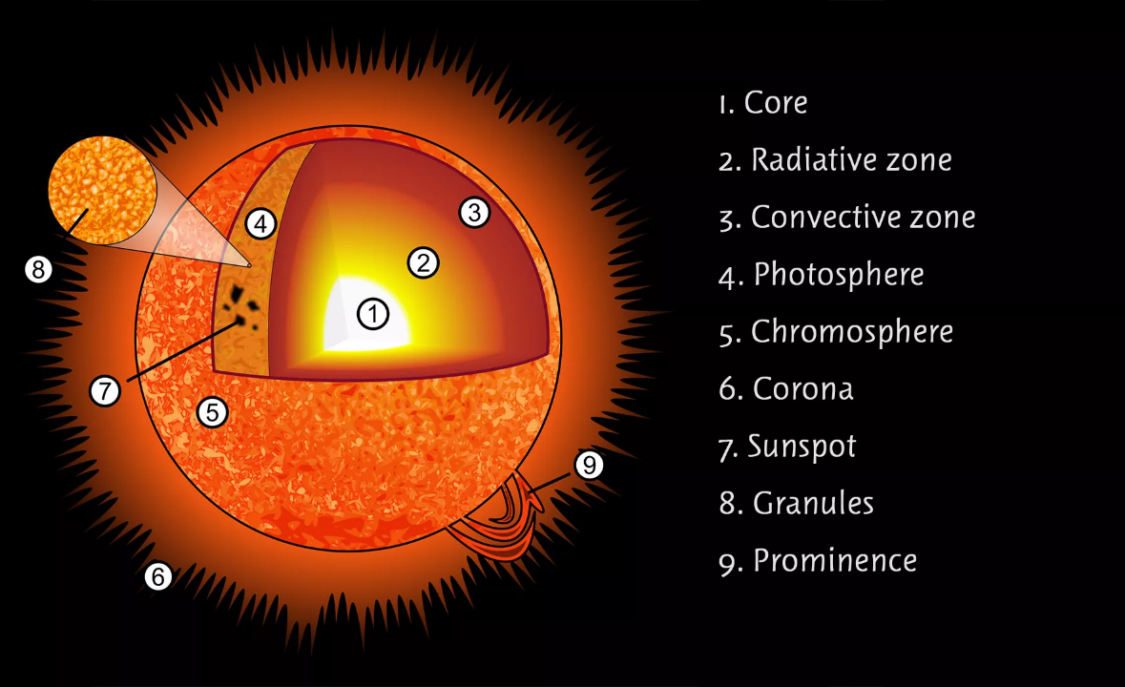
Ядро - зона ядерных реакций
Лучистая зона (зона переноса лучистой энергии
Зона конвекции
Фотосфера
Хромосфера
Солнечная корона
Пятна
Гранулы
Протуберанец

Slide 17
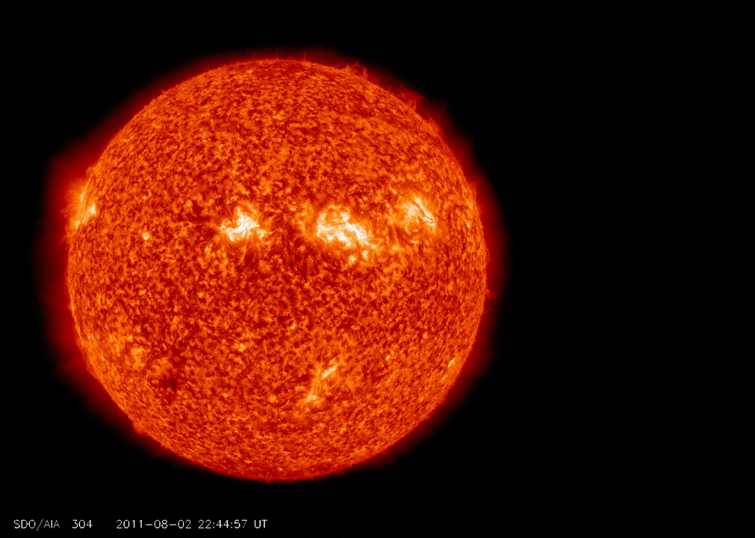
Атмосфера Солнца
Диск Солнца кажется резко очерченным. Это происходит потому, что практически всё видимое излучение Солнца исходит из очень тонкого слоя — фотосферы. Слабое излучение более высоких слоёв Солнца можно наблюдать во время полного солнечного затмения, когда диск Луны полностью закрывает фотосферу и становятся видны хромосфера и корона.
Фотосфера, хромосфера и корона образуют атмосферу Солнца.

Slide 18
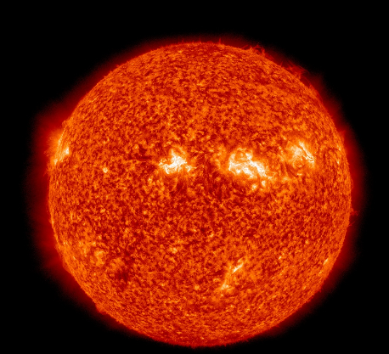
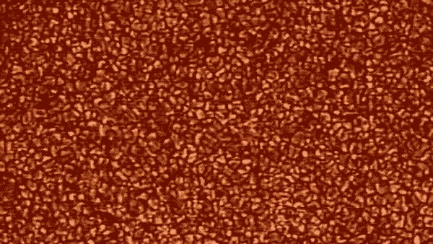
Толщина фотосферы не превышает 300 км. В телескоп видно, что вся поверхность Солнца покрыта гранулами, каждая диаметром около 700 км. Это огромные пузыри плазмы. Рисунок, который образуют гранулы, постоянно изменяется (буквально за 5—10 мин они успевают появиться и исчезнуть). Плазма в гранулах поднимается вверх и, остывая, в межгранульных пространствах опускается вниз. Поэтому разность температур гранул и тёмных промежутков достигает 600 К.
Процесс постоянного возникновения и исчезновения гранул в фотосфере называется грануляцией.

Slide 19
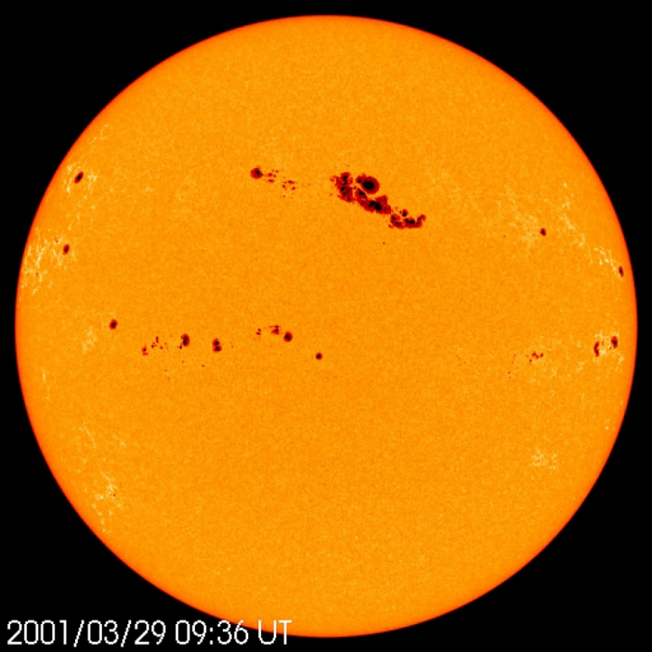
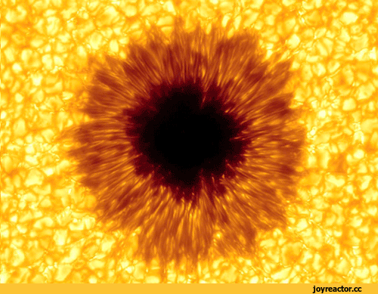
Самые приметные объекты на Солнце — это тёмные пятна. Диаметры пятен иногда достигают 200 тыс. км. Совсем маленькие пятна называют порами.

Slide 20
Картина солнечных пятен, хотя и несколько медленнее, также постоянно меняется: пятна появляются, растут и распадаются. Время жизни групп пятен составляет два или три оборота Солнца вокруг своей оси.

Slide 21
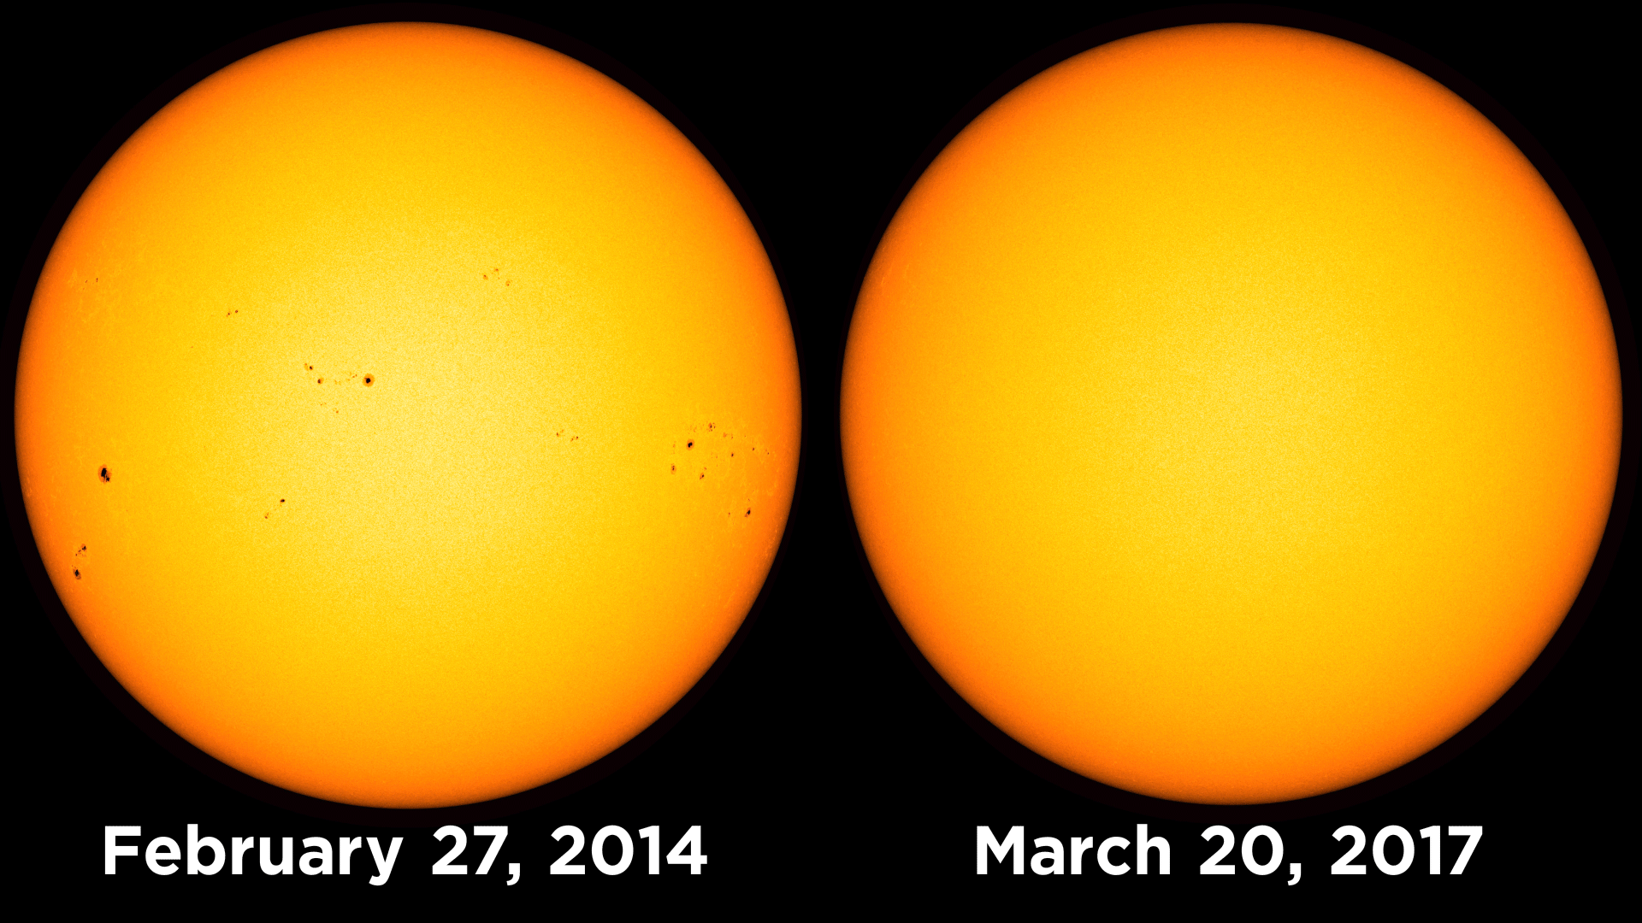
Пятна холоднее окружающей фотосферы на 2—2,5 тыс. градусов, поэтому на общем фоне солнечного диска они выглядят темнее. Солнечные пятна обычно появляются группами в пределах небольшой области, вытянутой параллельно экватору.
По размерам в группе выделяются два пятна: головное (западное) пятно, идущее впереди по вращению Солнца, и хвостовое.

Slide 22
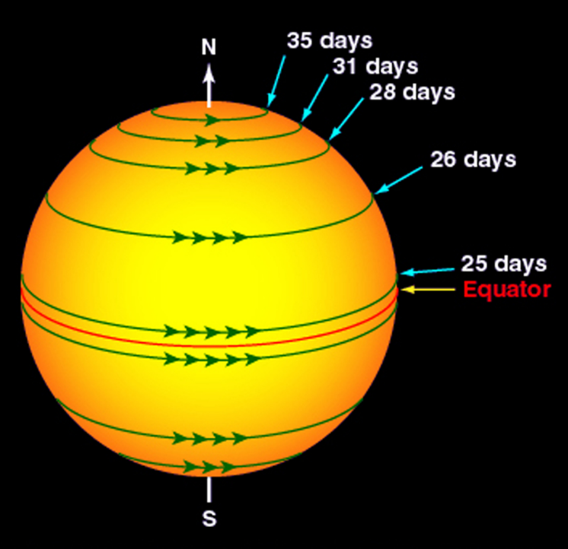
Систематические наблюдения солнечных пятен показывают, что Солнце вращается в направлении движения планет и плоскость солнечного экватора наклонена к плоскости эклиптики под углом 7°15'. Также обнаружено, что угловая скорость вращения Солнца убывает от экватора к полюсам. Период вращения Солнца изменяется от 25 суток на экваторе до 34,3 суток у полюсов.

Slide 23
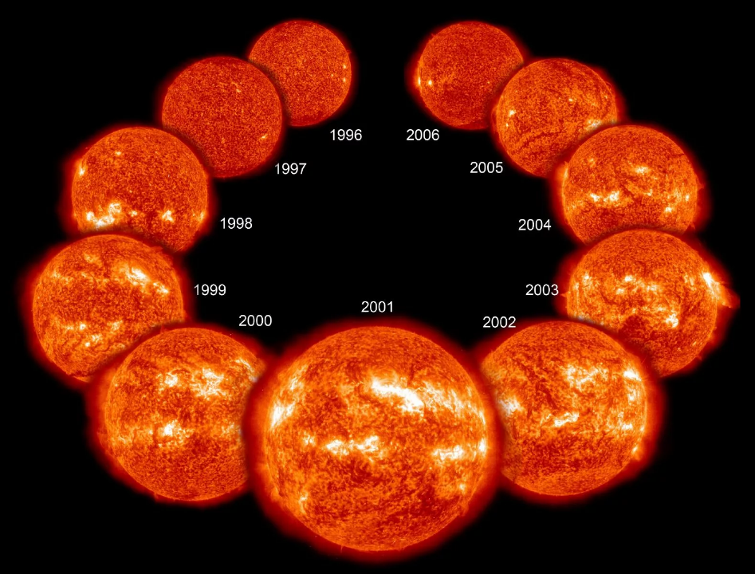
Многолетние наблюдения образования пятен на Солнце показали, что имеются циклические колебания числа пятен. Иногда их не бывает совсем, а иногда одновременно возникают десятки крупных пятен. Средняя продолжительность такого цикла составляет примерно 11 лет.

Slide 24
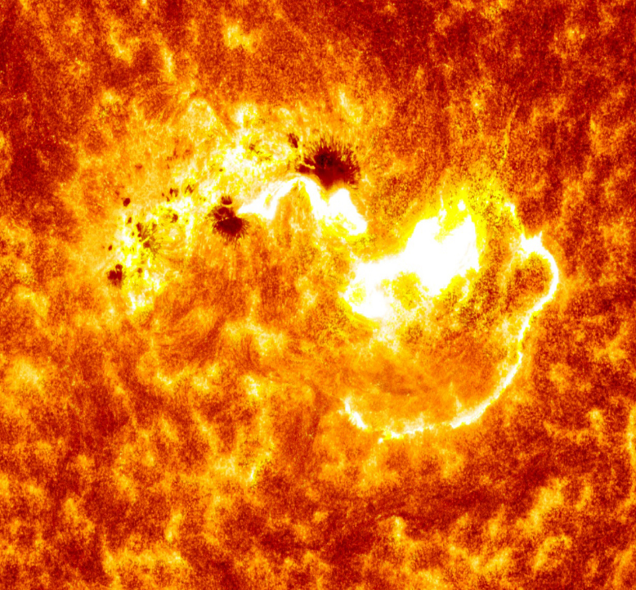
Кроме пятен, в фотосфере наблюдаются факелы — яркие области, в зоне которых часто и развиваются тёмные пятна. Факелы имеют сложную волокнистую структуру, их температура на несколько сотен градусов превышает температуру фотосферы.

Slide 25
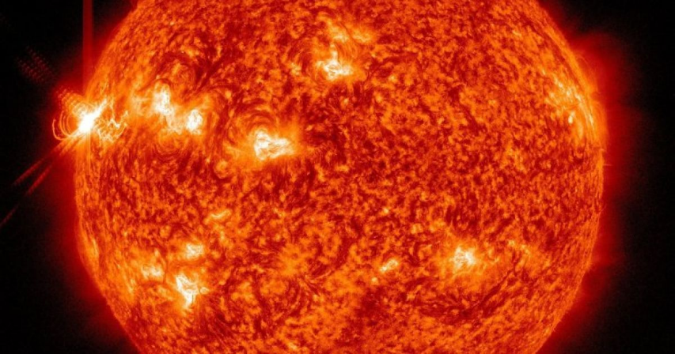
Образование пятен и факелов связано с магнитным полем Солнца. Индукция магнитного поля Солнца в среднем в два раза выше, чем на поверхности Земли, однако в местах появления солнечных пятен она увеличивается в тысячи раз, достигая 0,5 Тл. Это приводит первоначально к облегчению конвекции и появлению факела, а потом — к ослаблению и появлению тёмного пятна.

Slide 26
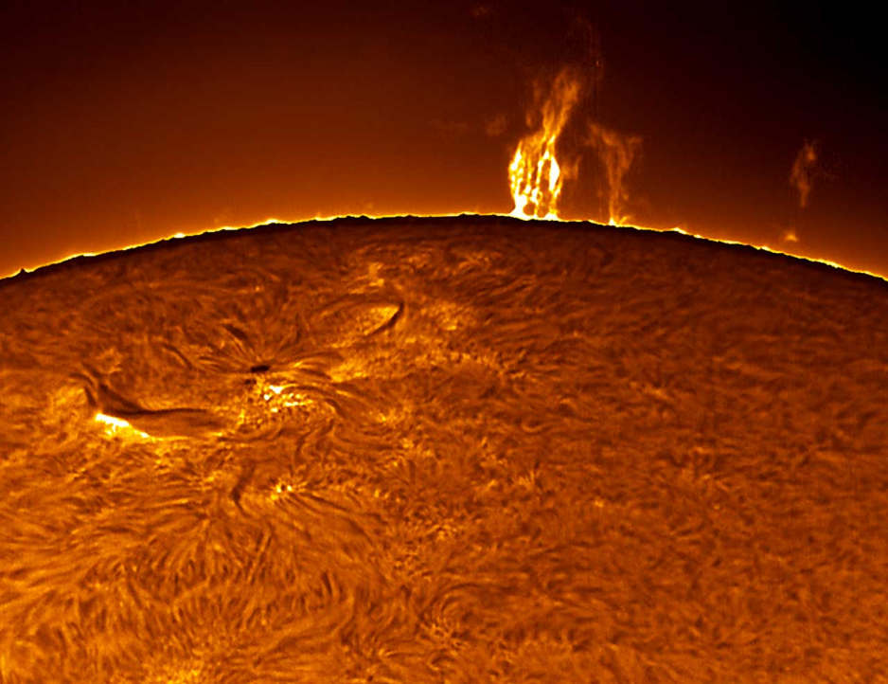
Над фотосферой находится хромосфера Солнца. Общая её протяжённость 10—15 тыс. км. Температура в хромосфере с высотой не падает, а растёт от 4500 К до нескольких десятков тысяч. Излучение хромосферы в сотни раз меньше фотосферного, поэтому для её наблюдения применяют специальные методы, позволяющие выделять слабое излучение.

Slide 27
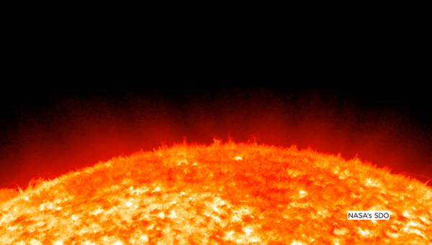
Хромосфера весьма неоднородна и представляется наблюдателю в виде постоянно вьющихся продолговатых язычков - спикул - длиной порядка 10 тыс. км. Спикулы выбрасываются из нижней хромосферы со скоростями до 30 км/с; время их жизни составляет несколько минут.

Slide 28
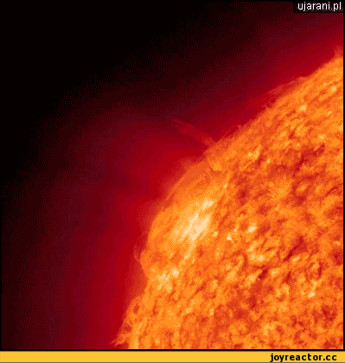
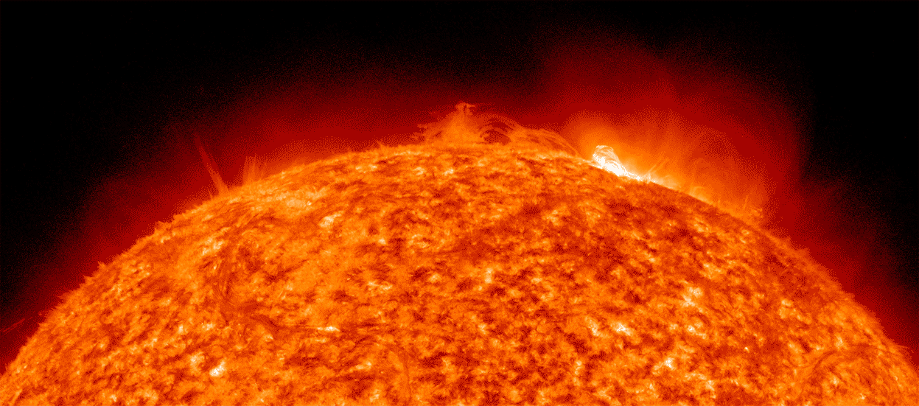
На краю солнечного диска хорошо видны протуберанцы— плотные конденсации вещества, поднятые над поверхностью линиями магнитного поля в виде арок или выступов . Протуберанцы бывают спокойные, активные и эруптивные, выделяются на фоне короны, так как имеют более высокую плотность. Скорость движения вещества активных протуберанцев достигает 200 км/с, а высота подъёма — до 40 радиусов Земли.

Slide 29
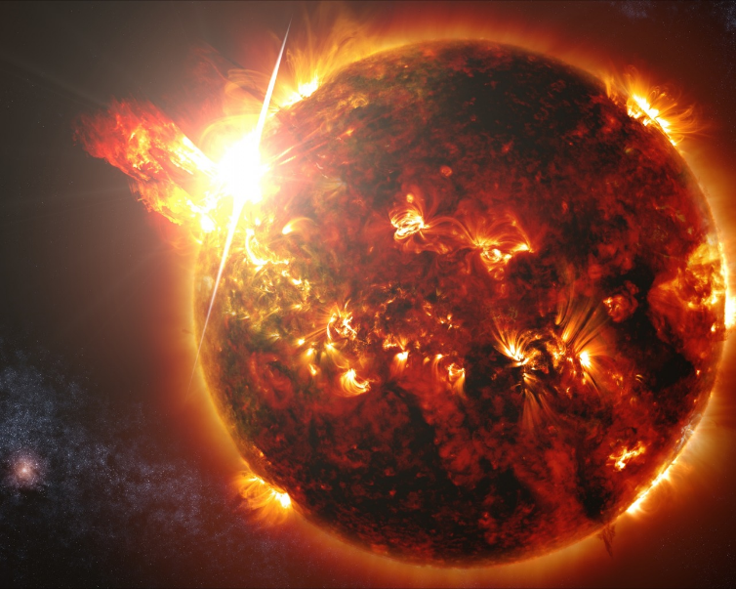
На Солнце наблюдаются взрывные выбросы энергии и вещества (со скоростью до 100 тыс. км/с), охватывающие значительные области поверхностного слоя — вспышки. Эти яркие образования существуют от нескольких минут до 3 часов. Обычно солнечные вспышки проходят вблизи быстро развивающихся групп солнечных пятен.

Slide 30
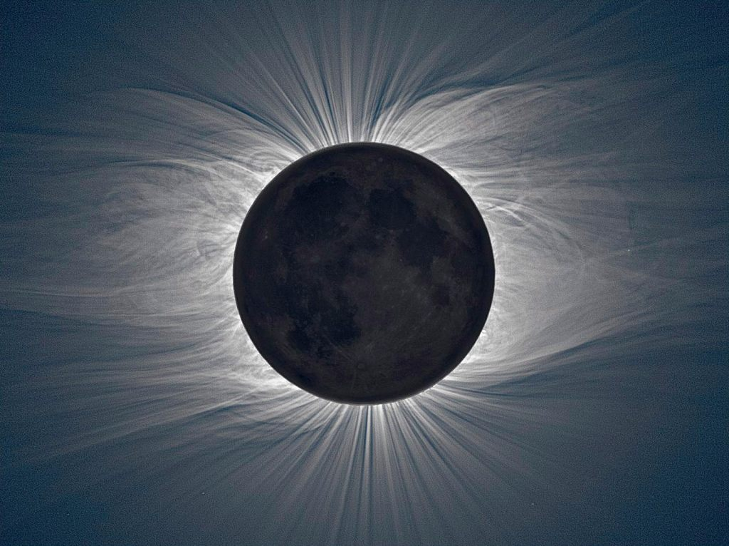
Солнечная корона — самая разреженная и горячая оболочка Солнца, распространяющаяся от него на несколько солнечных радиусов и имеющая температуру плазмы от 1 до 2 млн градусов

Slide 31
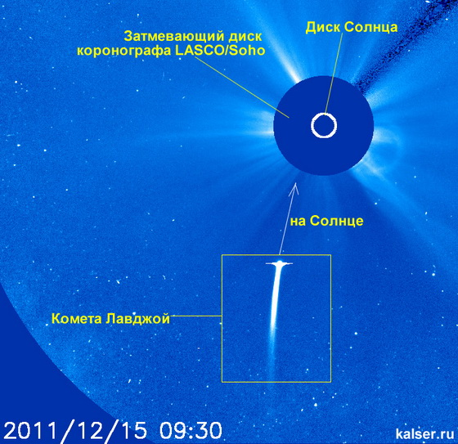
Яркость солнечной короны в миллион раз меньше, чем фотосферы. Поэтому наблюдать солнечную корону можно во время полных солнечных затмений или с помощью специальных телескопов-коронографов. Высокая температура и разреженность короны подтверждена спектральным анализом, а также по её радио- и рентгеновскому излучению.

Slide 32
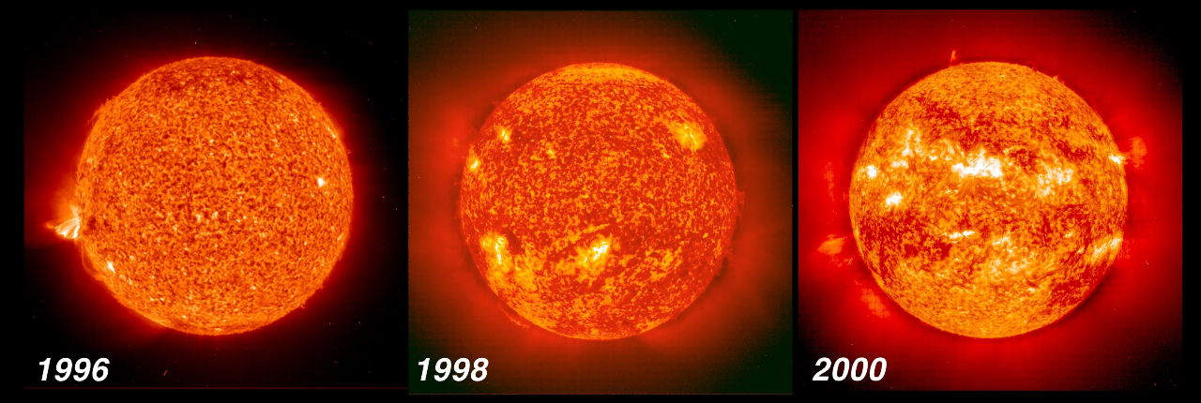
Масса, радиус, количество энергии, излучаемой Солнцем, остаются практически постоянными, но на всех уровнях солнечной атмосферы наблюдаются структурные образования, изменяющие свои физические параметры во времени. Совокупность нестационарных процессов, периодически возникающих в солнечной атмосфере, называется солнечной активностью.

Slide 33
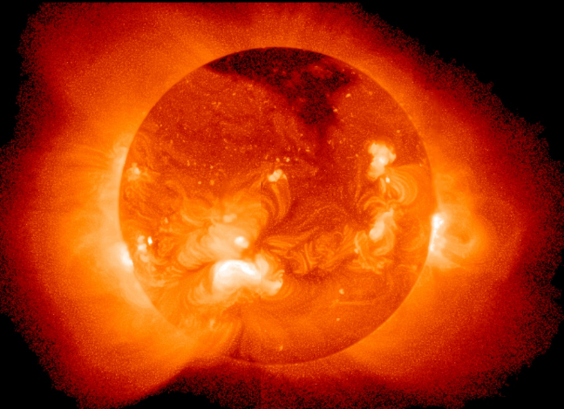
Проявлением солнечной активности являются пятна, факелы в фотосфере, протуберанцы, вспышки и выбросы вещества в атмосфере и короне. Места, где они возникают, называются активными областями. Все активные образования взаимосвязаны между собой с помощью изменяющихся магнитных полей, которые всегда присутствуют в активных областях Солнца. Центры активности, зарождаясь на некоторой глубине под фотосферой, простираются в виде ярусов далеко в солнечную корону.
Солнце в рентгеновских лучах. Наиболее яркие места - области проявления солнечной активности

Slide 34
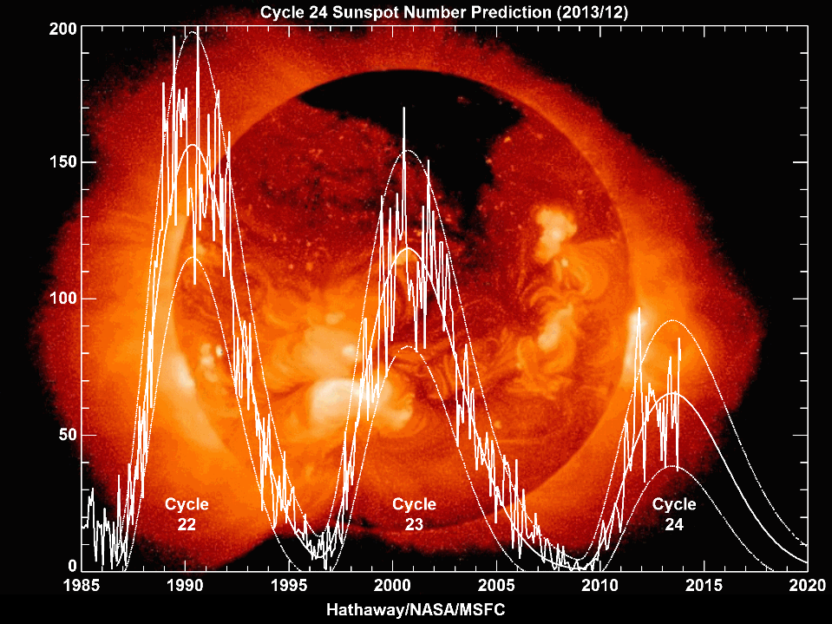
Не только появление пятен, но и солнечная активность в целом имеют 11-летнюю цикличность (колебание циклов фактически проходит в пределах от 7,5 до 16 лет).

Slide 35
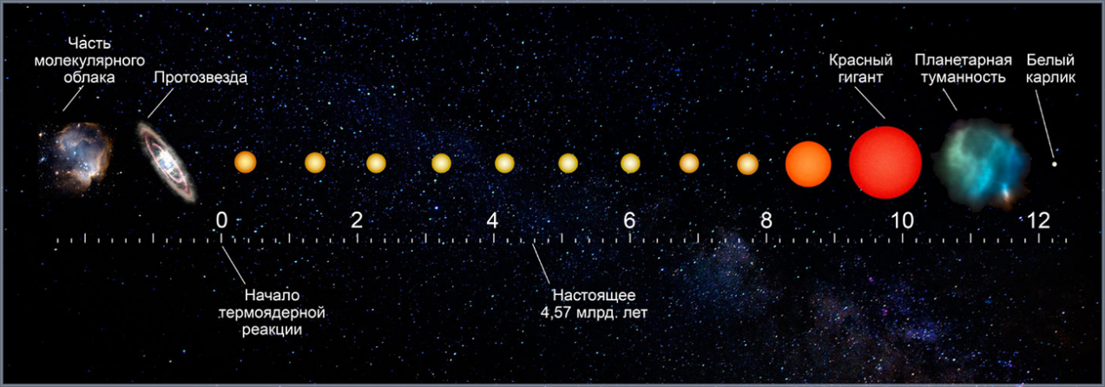
Когда в центре звезды весь водород превращается в гелий, структура звезды начинает заметно меняться. Её светимость растёт, температура поверхности понижается, внешние слои расширяются, а внутренние сжимаются. Звезда становится красным гигантом, т. е. звездой огромного размера с высокой светимостью и очень малой плотностью. В центре образуется плотное и горячее гелиевое ядро. Когда температура в нём достигает 100 млн °С, начинается реакция превращения гелия в углерод, сопровождающаяся выделением большого количества энергии.

Slide 36
На следующей стадии звёзды типа Солнца сбрасывают часть вещества, сжимаются до размеров планет, превращаясь в маленькие, очень плотные звёзды — белые карлики, и медленно остывают.

